Slide 1

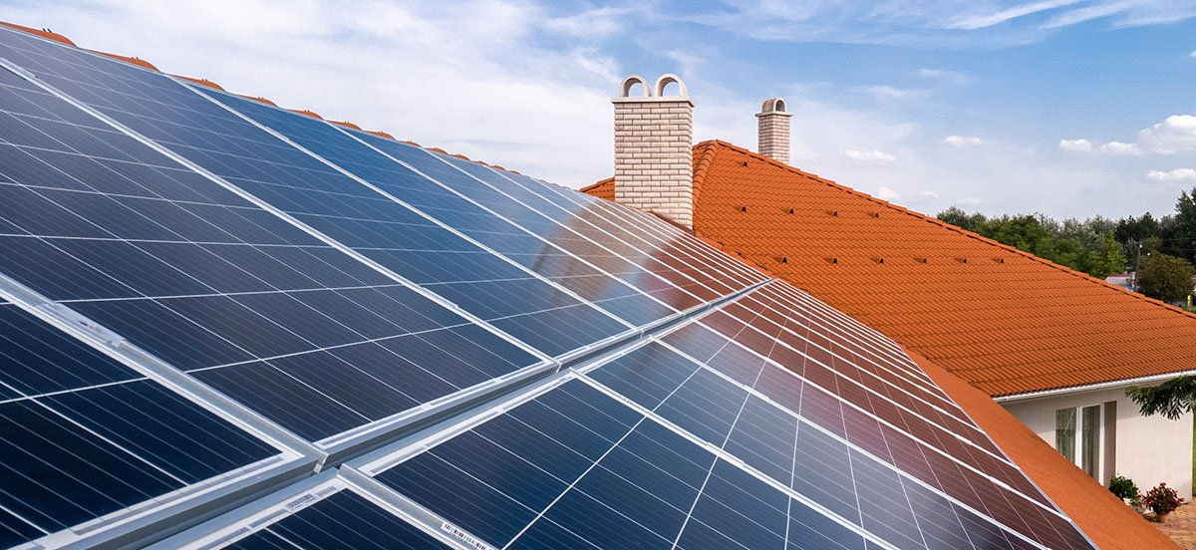
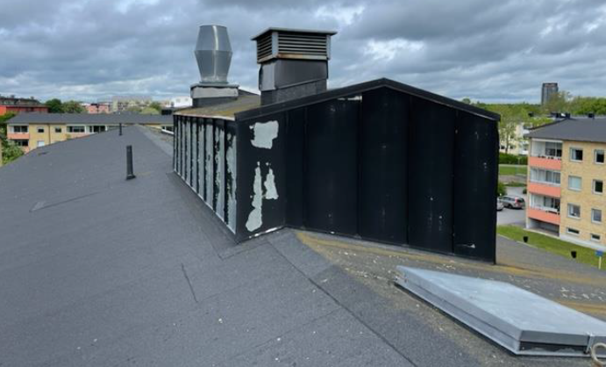
Solceller
HSB Blixten 47
I samband med ordinarie tak-byte enligt underhållsplan

Slide 2
Styrelsens övergripande plan
Målsättning: Att göra investeringar för ett grönare boende med stark ekonomisk förankring.
Steg 1
Steg 2
Steg 3
#01 Installation bredband
#02 Installation IMD
#03 Ingå energiavtal
#04 Installation Elbilsladdare
#05 Byte trapphusbelysning LED
#06 Byte utomhusbelysning LED
#07 Byte garagebelysning LED
#08 Byte tak*
#09 Renovering ventilationshus*
#10 Byte brandluckor*
#11 Installation Solceller
#12 Byte Ventilation*
#13 Bygga nya kulvertar mellan husen*
Fetmarkerad = besparande åtgärd
* = finns med i underhållsplan
Notes:
*Beslut som är ekonomiska för föreningen och samtidigt med ett bra miljötänk. Vi gör nödvändiga investeringar i delar som redan finns i våran underhållsplan, tex byte av ventilation samt i besparande åtgärder såsom gemensamt bredband och el.
Vi har hela tiden haft målsättningen att vi skulle kunna genomföra dessa investeringar utan att det skulle behövas genomföras avgiftshöjningar.
Det är först nu när vi har alla siffrorna på plats som vi faktiskt kan visa på att detta är möjligt.

Slide 3
Styrelsens övergripande plan
Målsättning: Att göra investeringar för ett grönare boende med stark ekonomisk förankring.
Steg 1
Steg 2
Steg 3
#01 Installation bredband
#02 Installation IMD
#03 Ingå energiavtal
#04 Installation Elbilsladdare
#05 Byte trapphusbelysning LED
#06 Byte utomhusbelysning LED
#07 Byte garagebelysning LED
#08 Byte tak*
#09 Renovering ventilationshus*
#10 Byte brandluckor*
#11 Installation Solceller
#12 Byte Ventilation*
#13 Bygga nya kulvertar mellan husen*
Fetmarkerad = besparande åtgärd
* = finns med i underhållsplan
Notes:
*Beslut som är ekonomiska för föreningen och samtidigt med ett bra miljötänk. Vi gör nödvändiga investeringar i delar som redan finns i våran underhållsplan, tex byte av ventilation samt i besparande åtgärder såsom gemensamt bredband och el.
Vi har hela tiden haft målsättningen att vi skulle kunna genomföra dessa investeringar utan att det skulle behövas genomföras avgiftshöjningar.
Det är först nu när vi har alla siffrorna på plats som vi kan se att detta är möjligt.
Men då detta är en punkt som inte finns i underhållsplanen och innebär en förändring på fasad är det upp till stämman att avgöra, och styrelsen ska nu presentera lite bakgrund till vår rekommendation om att installera solceller.

Slide 4
Bakgrund
Solceller börjar bli vanligare och vanligare att installera för både företag så som privatpersoner.
Solceller har en verkningsgrad på ~21% och levererar 170-220 W per m2 och är en förnyelsebar energikälla.
Vi har under våren samt sommaren sett på möjligheter att installera solceller på våra tak i bostadsrättsföreningen och vi har blivit rekommenderade av två olika konsultföretag att investera i solceller, HSB Värmland och Bjerking.
Om föreningens solceller producerar mer el än vad vi gör av med, kan elen som blir över säljas och föreningen kan tjäna pengar på det, så kallad överskottsel.

Slide 5
Investera i solceller eller inte?
Fördelar
Tak-bytet samt ventilation ligger i underhållsplanen och skall genomföras under kommande halvår. Att installera solceller samtidigt minskar installationskostnader då arbetet kan kombineras.
Dagens världsläge gör att det sannolikt kommer att bli dyrare om vi inte gör detta nu.
Lågt underhållsbehov
Pga tidigare investering i individuell mätning och debitering (IMD), dvs gemensamt elavtal så är det förberett för att utnyttja den egen producerade elen samt att sälja den på allmänna elnätet.
Det finns miljöbidrag att söka på 1,2 mkr
Möjlighet att få lägre ränta på lånet för solceller, så kallade ”miljölån”.
Kommer troligtvis leda till en förbättrad energiklass på föreningen som leder till att vi som föreningsmedlemmar kan ansöka om ”Grönt bolån”, med en rabatt på bolånsräntan.
Nackdelar
Ökad initial kostnad för föreningen som kan påverkas av höjda räntor eller osäkert läge.
Notes:
Attraktivare för nya medlemmar. Större fastighetsvärde
Återbetalningstid på investeringen. Se ekonomisk kalkyl.
Leveranstider?
Att installera solceller senare och inte i samband med takninstallation skulle det kosta 1 000 000 för takställning + ökade materialkostnader,
Så uppskattningsvis 2-4 miljoner dyrare att vänta.

Slide 6
Återbetalningskalkyl: Investering i solceller
1240 solpaneler med panelyta på 2400m2
Kostnad: 7 875 000,00 kr
Topeffekt: 489,8 kWp
Beräknad produktion 460 000 kWh/år*
En uppskattad elkostnad på 2kr/kWh skulle ge en besparing på nästan 1 Mkr / år I elkostnader för föreningen
→ 460 000 kWh/år * 2kr/kWh = 920 000 kr/år
*Produktionen är simulerad utifrån närmast kända ort, baserad på snö- och skuggfria solceller och genomsnittlig soldata från SMHI, årliga och lokala variationer kan förekomma med upptill, +/- 10%
Notes:
kWp = kW-peak, toppeffekt
Kommer inte öka hyran pga av detta, justering av hyra vid årsskiftet pga inflation
Lån 7,9 miljoner – motsvarar 24 000kr i lån per lägenhet

Slide 7
Återbetalningskalkyl av solceller
Förklaring
Investeringskostnaden för solceller är 7 875 000 kr*, grafen visar när besparingen är lika stor som investeringen. Amorteringen är satt till 2%.
Varje linje visar:
Räntesats; elpriset i kr/kWh
Kommentarer
“Best-case scenario” är en återbetalningstid på 4 år, sämsta fall 16 år.
En trolig återbetalningstid är 7-12 år.
*Ej tagit hänsyn till troligt miljöbidrag på 1,2 miljoner kr
Notes:
Gröna linjer= elpris 5 kr/kwh, blåa linjer, 3 kr/kwh, gula linjer 2 kr/kwh

Slide 8
 | Återbetalningstak | 2% ; 2kr | 4% ; 2kr2 | 6% ; 2kr | 2% ; 3kr | 4% ; 3kr | 6% ; 3kr | 2%;5kr | 4% ; 5kr | 6% ; 5kr
1 | 7875000 | 762 500,00 kr | 605 000,00 kr | 447 500,00 kr | 1 222 500,00 kr | 1 065 000,00 kr | 907 500,00 kr | 2 142 500,00 kr | 1 985 000,00 kr | 1 827 500,00 kr
2 | 7875000 | 1 528 150,00 kr | 1 216 300,00 kr | 904 450,00 kr | 2 448 150,00 kr | 2 136 300,00 kr | 1 824 450,00 kr | 4 288 150,00 kr | 3 976 300,00 kr | 3 664 450,00 kr
3 | 7875000 | 2 296 887,00 kr | 1 833 774,00 kr | 1 370 661,00 kr | 3 676 887,00 kr | 3 213 774,00 kr | 2 750 661,00 kr | 6 436 887,00 kr | 5 973 774,00 kr | 5 510 661,00 kr
4 | 7875000 | 3 068 649,26 kr | 2 457 298,52 kr | 1 845 947,78 kr | 4 908 649,26 kr | 4 297 298,52 kr | 3 685 947,78 kr | 8 588 649,26 kr | 7 977 298,52 kr | 7 365 947,78 kr
5 | 7875000 | 3 843 376,27 kr | 3 086 752,55 kr | 2 330 128,82 kr | 6 143 376,27 kr | 5 386 752,55 kr | 4 630 128,82 kr | 10 743 376,27 kr | 9 986 752,55 kr | 9 230 128,82 kr
6 | 7875000 | 4 621 008,75 kr | 3 722 017,50 kr | 2 823 026,25 kr | 7 381 008,75 kr | 6 482 017,50 kr | 5 583 026,25 kr | 12 901 008,75 kr | 12 002 017,50 kr | 11 103 026,25 kr
7 | 7875000 | 5 401 488,57 kr | 4 362 977,15 kr | 3 324 465,72 kr | 8 621 488,57 kr | 7 582 977,15 kr | 6 544 465,72 kr | 15 061 488,57 kr | 14 022 977,15 kr | 12 984 465,72 kr
8 | 7875000 | 6 184 758,80 kr | 5 009 517,61 kr | 3 834 276,41 kr | 9 864 758,80 kr | 8 689 517,61 kr | 7 514 276,41 kr | 17 224 758,80 kr | 16 049 517,61 kr | 14 874 276,41 kr
9 | 7875000 | 6 970 763,63 kr | 5 661 527,25 kr | 4 352 290,88 kr | 11 110 763,63 kr | 9 801 527,25 kr | 8 492 290,88 kr | 19 390 763,63 kr | 18 081 527,25 kr | 16 772 290,88 kr
10 | 7875000 | 7 759 448,35 kr | 6 318 896,71 kr | 4 878 345,06 kr | 12 359 448,35 kr | 10 918 896,71 kr | 9 478 345,06 kr | 21 559 448,35 kr | 20 118 896,71 kr | 18 678 345,06 kr
11 | 7875000 | 8 550 759,39 kr | 6 981 518,77 kr | 5 412 278,16 kr | 13 610 759,39 kr | 12 041 518,77 kr | 10 472 278,16 kr | 23 730 759,39 kr | 22 161 518,77 kr | 20 592 278,16 kr
12 | 7875000 | 9 344 644,20 kr | 7 649 288,40 kr | 5 953 932,60 kr | 14 864 644,20 kr | 13 169 288,40 kr | 11 473 932,60 kr | 25 904 644,20 kr | 24 209 288,40 kr | 22 513 932,60 kr
13 | 7875000 | 10 141 051,32 kr | 8 322 102,63 kr | 6 503 153,95 kr | 16 121 051,32 kr | 14 302 102,63 kr | 12 483 153,95 kr | 28 081 051,32 kr | 26 262 102,63 kr | 24 443 153,95 kr
14 | 7875000 | 10 939 930,29 kr | 8 999 860,58 kr | 7 059 790,87 kr | 17 379 930,29 kr | 15 439 860,58 kr | 13 499 790,87 kr | 30 259 930,29 kr | 28 319 860,58 kr | 26 379 790,87 kr
15 | 7875000 | 11 741 231,68 kr | 9 682 463,37 kr | 7 623 695,05 kr | 18 641 231,68 kr | 16 582 463,37 kr | 14 523 695,05 kr | 32 441 231,68 kr | 30 382 463,37 kr | 28 323 695,05 kr
16 | 7875000 | 12 544 907,05 kr | 10 369 814,10 kr | 8 194 721,15 kr | 19 904 907,05 kr | 17 729 814,10 kr | 15 554 721,15 kr | 34 624 907,05 kr | 32 449 814,10 kr | 30 274 721,15 kr
17 | 7875000 | 13 350 908,91 kr | 11 061 817,82 kr | 8 772 726,73 kr | 21 170 908,91 kr | 18 881 817,82 kr | 16 592 726,73 kr | 36 810 908,91 kr | 34 521 817,82 kr | 32 232 726,73 kr
18 | 7875000 | 14 159 190,73 kr | 11 758 381,46 kr | 9 357 572,19 kr | 22 439 190,73 kr | 20 038 381,46 kr | 17 637 572,19 kr | 38 999 190,73 kr | 36 598 381,46 kr | 34 197 572,19 kr
19 | 7875000 | 14 969 706,92 kr | 12 459 413,83 kr | 9 949 120,75 kr | 23 709 706,92 kr | 21 199 413,83 kr | 18 689 120,75 kr | 41 189 706,92 kr | 38 679 413,83 kr | 36 169 120,75 kr
20 | 7875000 | 15 782 412,78 kr | 13 164 825,56 kr | 10 547 238,33 kr | 24 982 412,78 kr | 22 364 825,56 kr | 19 747 238,33 kr | 43 382 412,78 kr | 40 764 825,56 kr | 38 147 238,33 kr

Slide 9
Bilagor

Slide 10
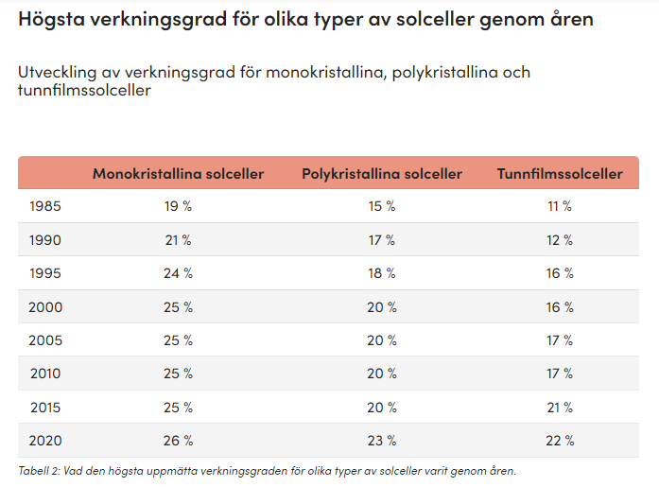
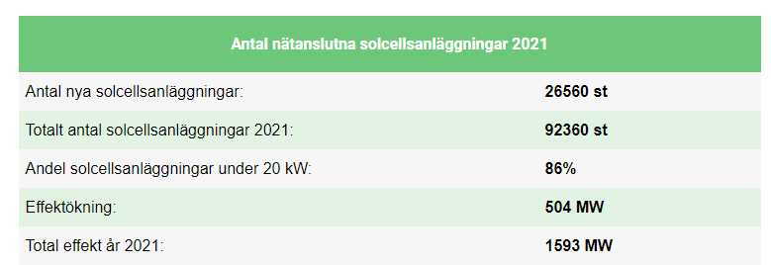
Fakta om solceller
källa: https://www.solcellsofferter.se/solceller-sverige/
Källor: https://hemsol.se/solceller/verkningsgrad-effekt/ & https://www.nrel.gov/pv/cell-efficiency.html

Slide 11
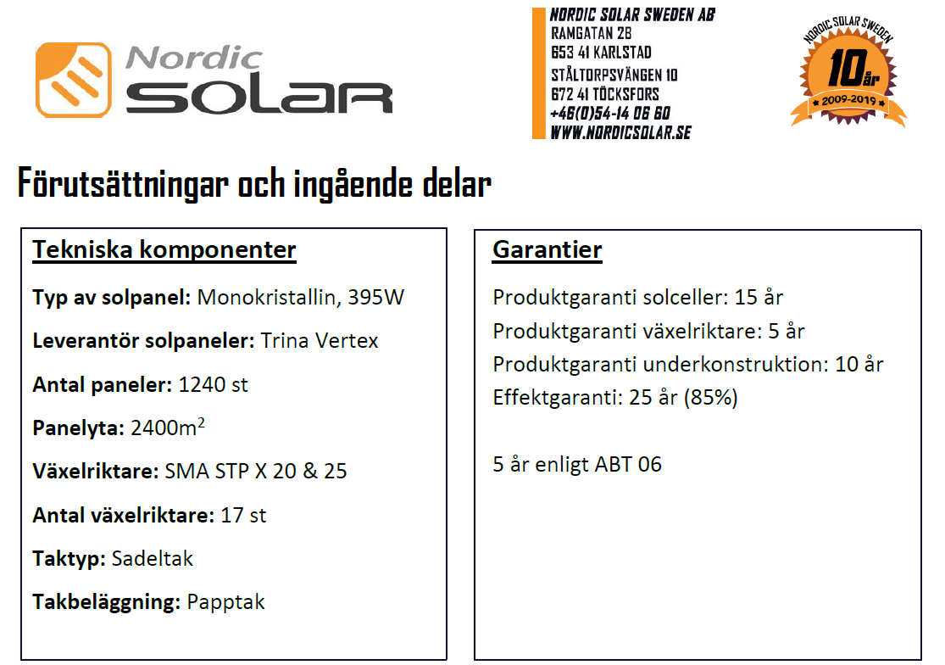
Notes:
Undehållningskostnader: Nej i vanliga fall inga undehållskostnader.

Slide 12
Återbetalningskalkyl av solceller
Förklaring
Investeringskostnaden för solceller är 7 875 000 kr*, grafen visar när besparingen är lika stor som investeringen. Amorteringen är satt till 2%.
Varje linje visar :
Räntesats; elpriset i kr/kWh
Kommentarer
“Best-case scenario” är en återbetalningstid på 4 år, sämsta fall 16 år.
En trolig återbetalningstid är 7-12 år.
*Ej tagit hänsyn till troligt miljöbidrag på 1,2 miljoner kr

Slide 13
Återbetalningskalkyl av solceller
Förklaring
1:a % är amorteringsgrad
2:a % är räntesatsen
3:e är el priset i kr/kWh
Återbetalningstaket är 7 875 000 kr
Kommentarer
“Best-case scenario” är en återbetalningstid på 4 år.
Med dagens priser är det en återbetalningstid på 7-10 år.
Gammal version 2

Slide 14
Återbetalningskalkyl av solceller
Förklaring
% står för räntesatsen
kr är kW priset
Återbetalningstaket är 7 875 000 kr
Kommentarer
Återbetalningstiden ligger mellan 7-12 år
Amortering är inte inkluderat. Amortering av lånet skulle sänka räntekostnaden och därmed öka besparingen
Gammal version

